Slide 1
Anforderungen an das Organisationsdesign

Slide 2
Transformation in internationalen Organisationen
Von..... | Zu.....
Einfach | Komplex
Personenorientierung | Funktionsorientierung
Klaren Entscheidungsspitzen | Entscheidungsprozessen und Teamentscheidungen
Stabilen, eindeutigen Organisationen | Mehrschichtigen Organisationen (Geschäftsfelder, Organisation, Projekt, Prozessmanagement)
Denken in Strukturen | Denken in Prozessen
Irrglaube: der Wunsch, Einfachheit wiederherzustellen
Nützlich:
-Komplexität managen und steuern lernen!
(ohne Selbstverkomplizierung)
- Organisation nicht als etwas Stabiles sehen, sondern als Prozess

Slide 3
Komplexität vs. Selbstverkomplizierung
Komplexität | Selbstverkomplizierung
Anerkennen der Vielschichtigkeit Vereinigung von mehreren Identitäten Vernetzung des Marktumfeldes und Unberechenbarkeit Produkt & Kundenvielfalt | Starten von vielen Initiativen zur gleichen Zeit, welche nicht ineinander koordiniert sind Aufbau von Doppelgleisigkeit in den Entscheidungsstrukturen Widersprechende Kontrollsysteme
Komplex: Beziehungen,...
Kompliziert: Autos, Maschinen,...

Slide 4
Organisationsdesign
Beschreibt die Steuerungselemente, die Steuerungsprozesse und die dahinterliegenden Werte.
Es stellt die Bühne zur Verfügung, über welche die Leistungsprozesse laufen.
Es ist als etwas lebendiges zu sehen, was nie fertig ist (Der Prozess des Organisierens).
Es ist die höchste Form der Gestaltung der
Organisationswidersprüche.
Organisationsdesign ist
nicht (nur) das „schriftliche“
Organigramm!
Organisationsdesign:
Ist das Bündel aller Überlegungen, Maßnahmen, Entscheidungen, welche
Entscheidungs- und Leistungsprozesse steuern und strukturieren.
Hierin eingebettet sind auch alle sozialen & kulturellen Interaktionen.

Slide 5
Organisationsdesign und Rahmenbedingungen
Eigentümer
Mitarbeiter (...)
Märkte
Führungs-kultur
Strategie
GPM/PZM
Rollen
(FK+MA)
Regelkomm.
(FK+MA)
Gestaltung von Leistung
OE-Einheiten
Organisationsstruktur (FK/Gesamt)
Regulatorien
Gelebte Praxis
Führungsmannschaft
Narzissmus & kognitive Einstellung der Führungsebene

Slide 6
Die Faktoren im Überblick
Treiber
Führungskultur | Wie wird man Führungskraft? Wie entstehen Führungswerte? Wer wählt Führungskräfte aus? Wie geht man miteinander um? Wie sieht es mit Zielsystemen aus? Unterschriftenregelungen & Cash-Management?
Strategie | Welche Strategieebenen gibt es? Wie sieht der Entwicklungsprozess aus? Wer hat die Verantwortung für die Strategieumsetzung?
Regelkommunikation | Wer kommuniziert worüber im Führungssystem? Wo werden welche Entscheidungen getroffen? Welche Standardkommunikation wird für Mitarbeiter vorgesehen? Wo soll der Austausch stattfinden? Wo kommunizieren PM/PZM/Linie miteinander?

Slide 7
Weitere Faktoren
OE-Einheiten | Welche Organisationseinheiten sind standardisiert? Wie können Organigramme umgebaut werden? Wo gibt es Jobfamilien?
Gestaltung von Leistung | Wie werden bei uns Leistungsprozesse gesteuert? Wie können diese verglichen werden? Wie oft werden diese hinterfragt?
Rollen | Wie werden bei uns Rollen definiert? Wie können Rollen verglichen werden?
GPM/PZM | Wie steuern wir unsere Prozesse? Welchen Grad der Standardisierung haben wir? Wie setzen wir es strategisch ein

Slide 8
Qualität & Leistung & Innovation „innerer Antrieb“
Produkt
Im Regelfall gibt es eine dominierende Logik
Diese ist kulturell stark verankert
Bei inhabergeführten Unternehmen:
oft sehr stark durch den Eigentümer geprägt
Prozess
Kunde

Slide 9
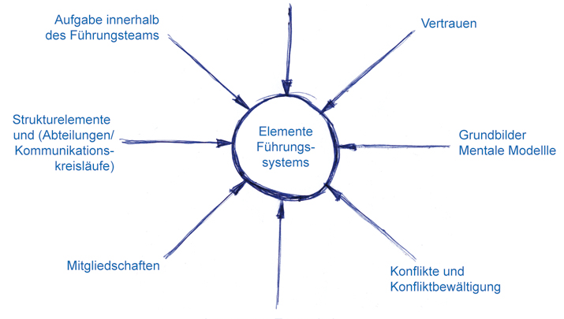
Elemente des Führungssystems

Slide 10
Treibende Gedanken zum Organisationsdesign
Treiber
Organisch Gewachsen | „Durch Zukäufe ist die Organisationslogik entstanden, dies oft in Verbund mit „Befindlichkeiten“ des Top-Managements („Ich kümmere mich gerne um Region A, Region B verstehe ich nicht“)
Werte des Eigentümers | „Kein Werk soll mehr als 1.000 MA haben, dann braucht es Aufspaltung. Ich möchte Unternehmertum in der Führung spüren vs. „Die Zentrale ist alles“
Strategie | „Wie richten wir unsere Organisation so aus, dass wir näher an die Kunden kommen? Wir wollen mehr regionale Produkte haben“ „Wir möchten in Zukunft Skalenerträge durch Standardisierung nützen“
Marktanfordernisse | Der Markt und die Kundenbedürfnisse sind die zentralen Treiber

Slide 11
Formen der Entscheidung & Organisationssteuerung
Die Spitze
Das Netzwerk
Die lokalen Identitäten

